Slide 1

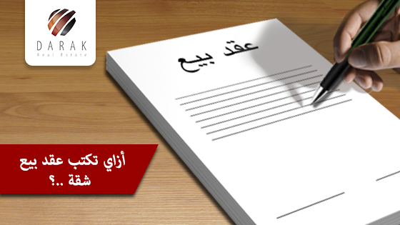
العقود المالية في الإسلام

Slide 2
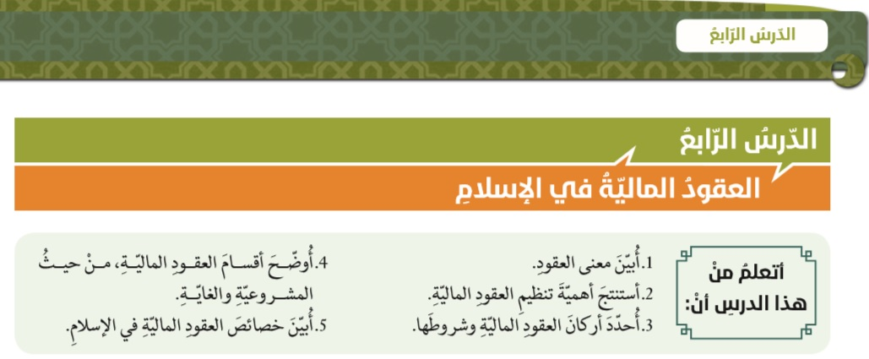

Slide 3
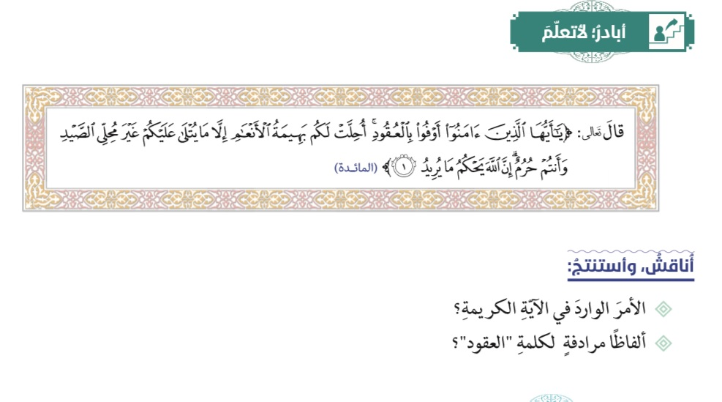
الوفاء بالعهد
العهود – الاتفاق – العدد 10

Slide 4
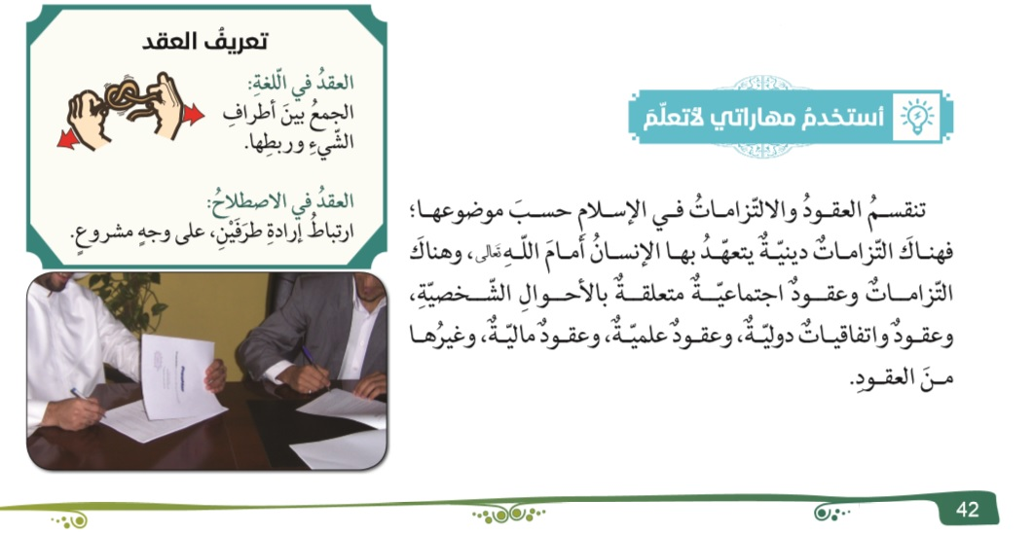

Slide 5
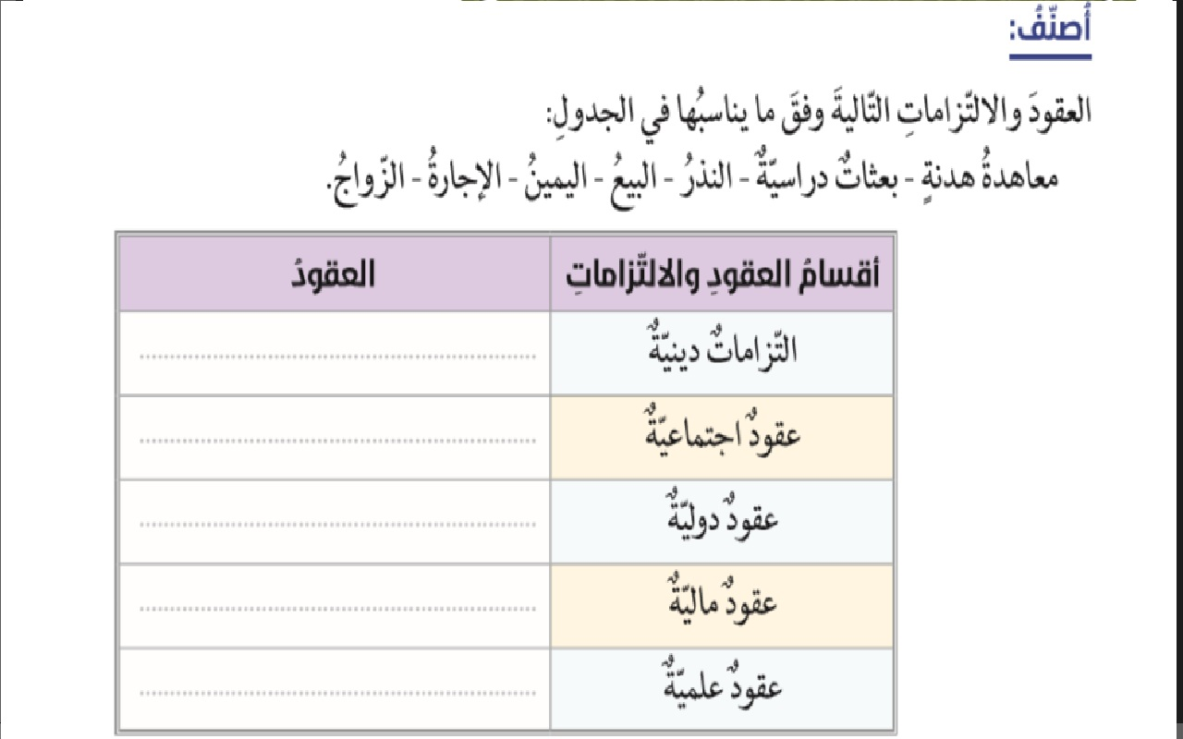
اليمين – النذر
الزواج -الطلاق
معاهدة هدنه
البيع – الإجارة
البعثات الدراسية

Slide 6
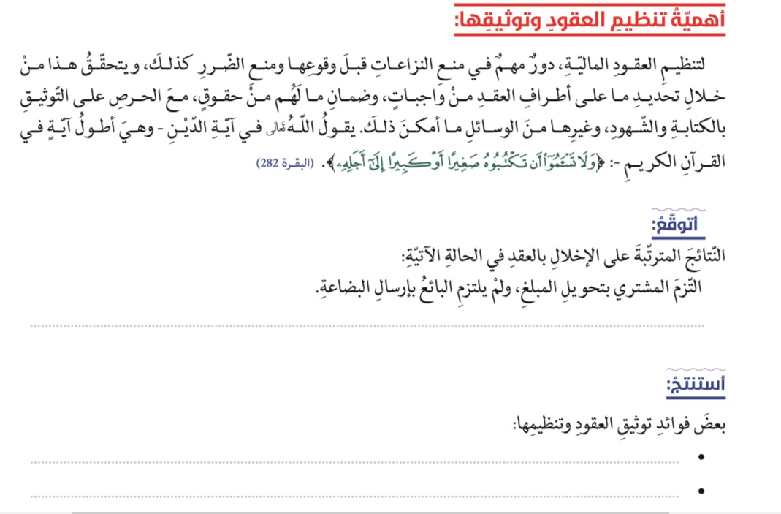
الخسارة – التنازع – الشحناء – انعدام الثقة
حفظ حقوق العباد من الضياع
قطع أسباب الخلاف والنزاع بين الناس
زيادة الثقة بين الناس في المجتمع

Slide 7
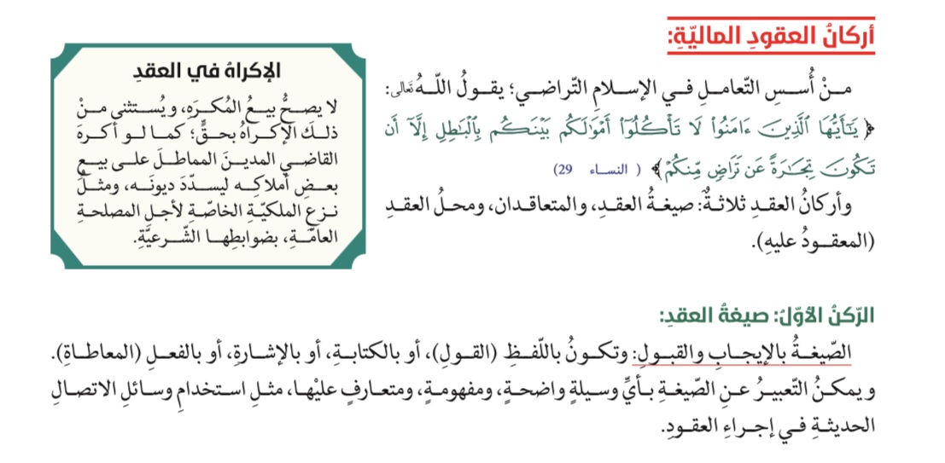

Slide 8
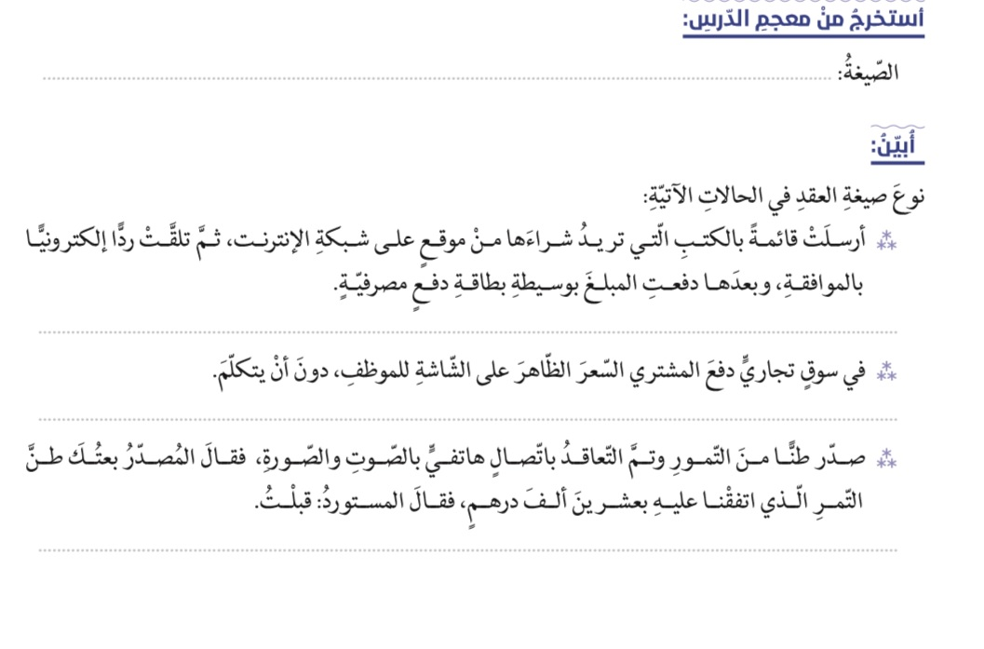
هي كل قول أول فعل أو إشارة يدل على الرضا
صيغة كتابية
صيغة فعلية وهي المعاطاة
صيغة قولية عبر الهاتف

Slide 9
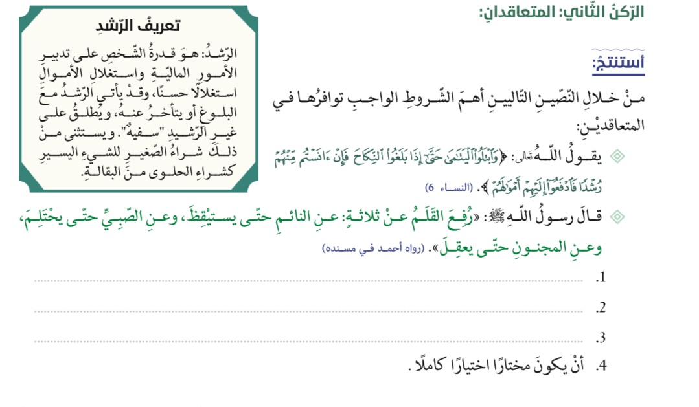
الرشد
البلوغ
العقل

Slide 10
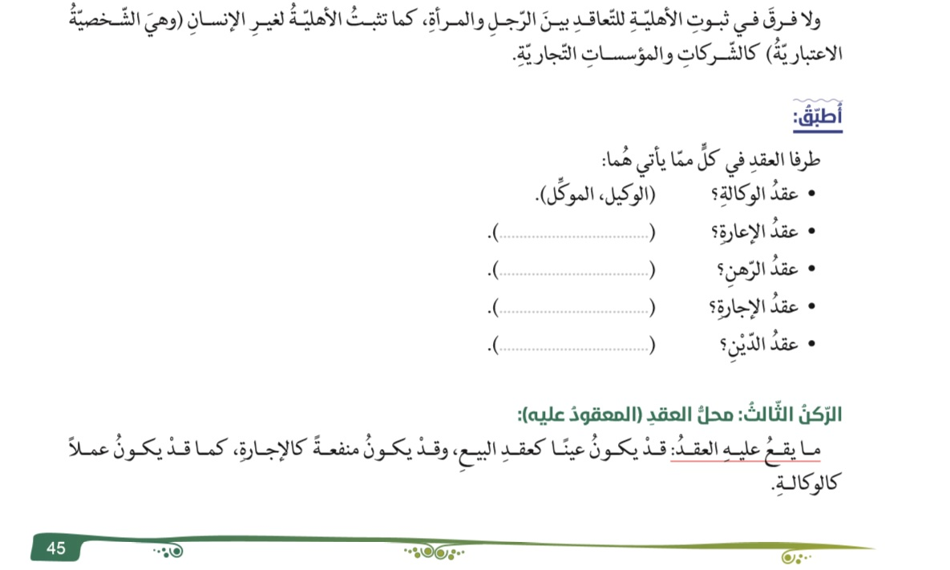
المعير والمستعير
الراهن والمرتهن
المؤجر والمستأجر
الدائن والمستدين

Slide 11
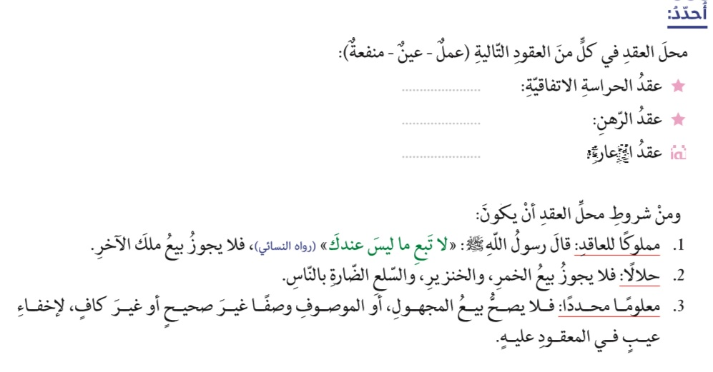
عمل
عين
منفعة

Slide 12
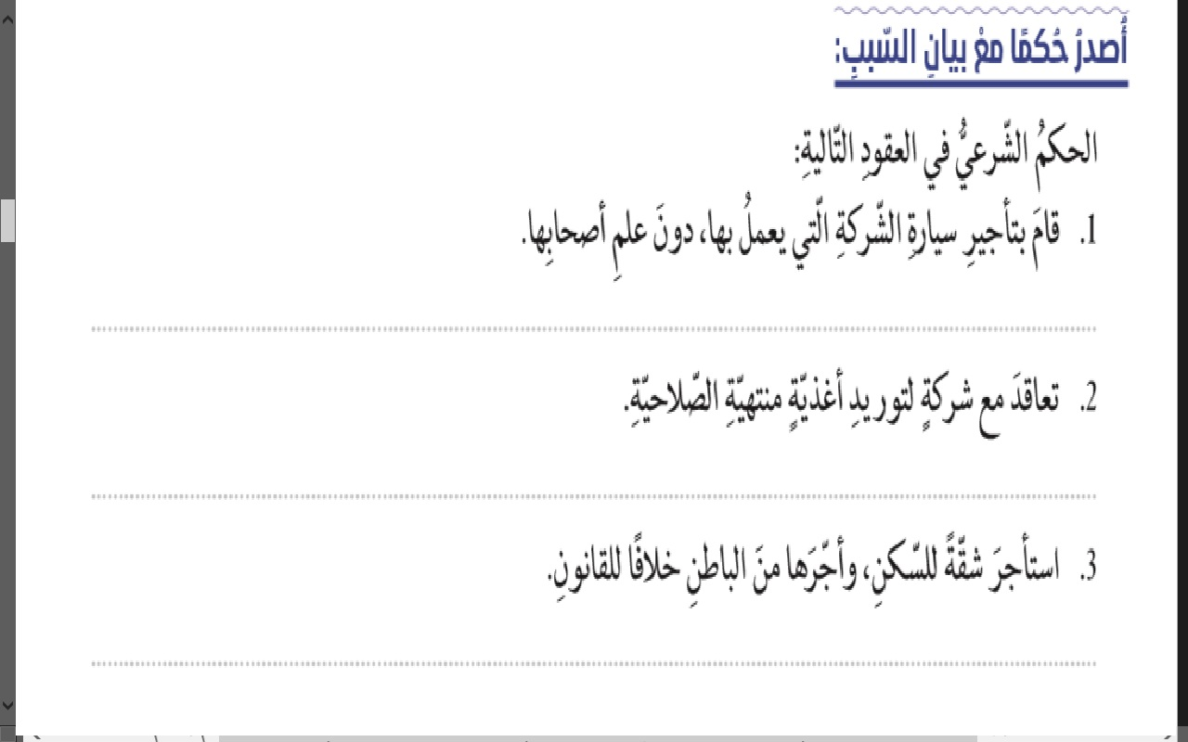
لا يجوز لأن غير مالك للسلعة
لا يجوز لأنه عقد محرم شرعا وفيه ضرر
لا يجوز لأنه ليس مالكا لها ولم يستأذن المالك

Slide 13
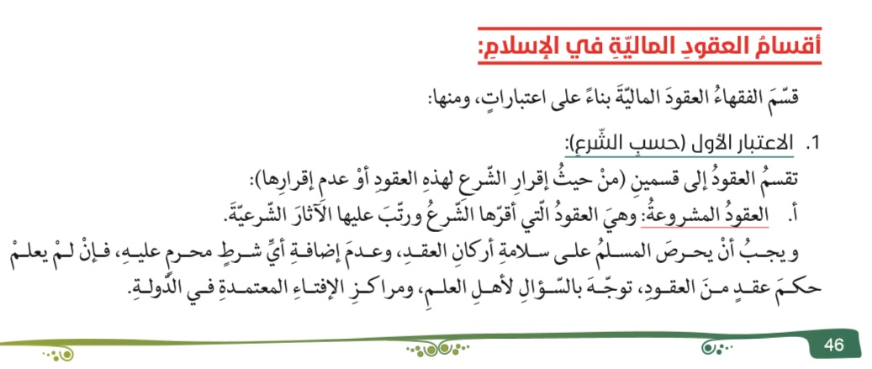

Slide 14
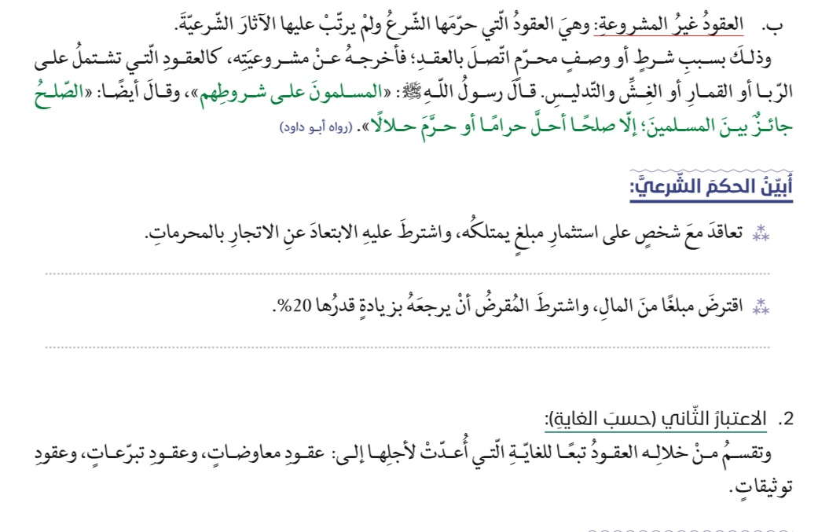
عقد مشروع لانه شرط جائز
غير مشروع لأنه الشرط محرم

Slide 15
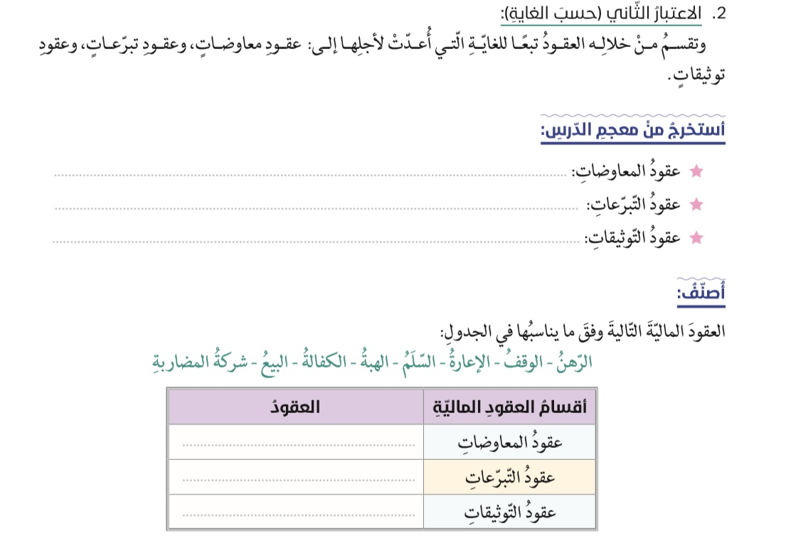
هي العقود التي يأخذ فيه كلا من المتعاقدين مقابلا لما يعطيه مثاله : البيع – ويركز فيه على المصلحة الاقتصادية
وهي العقود التي لا يأخذ فيها المتعاقد مقابلا لما يعطيه مثاله : الهبة والعارية – ويركز على الجانب النفسي
هي العقود يستهدف به أحد طرفي العقد ضمان حقه في حال امتنع الطرف الآخر أو عجز عن السداد مثاله : الرهن والكفالة
شركة المضاربة –السلم – البيع
الوقف – الإعارة – الهبة
الكفالة -الرهن

Slide 16
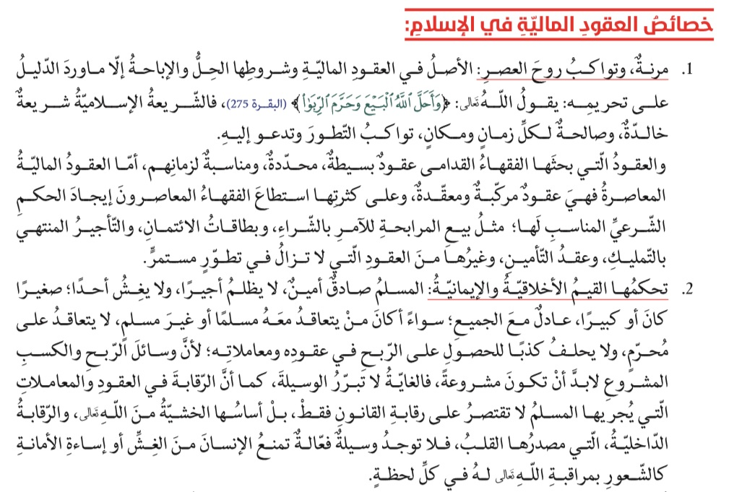

Slide 17
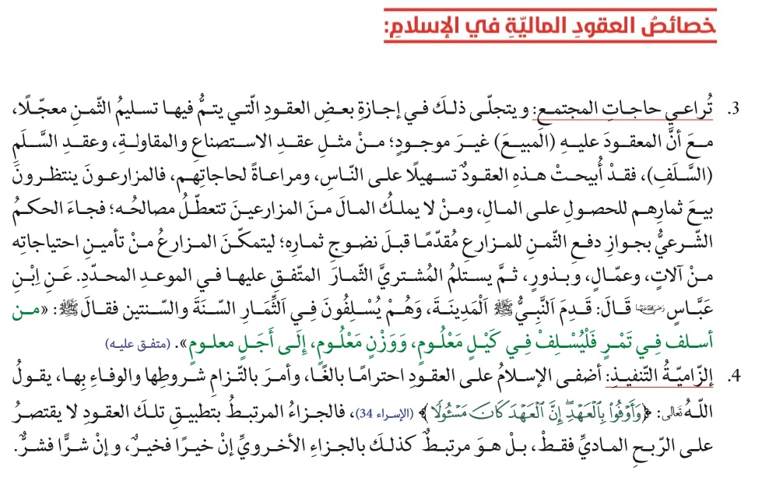

Slide 18
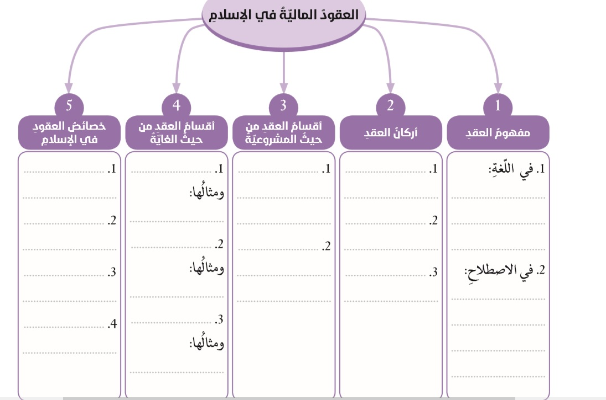
مرنة وتواكب روح العصر
عقود معاوضات
عقود مشروعة، وهي ما أجازها الشرع الإسلامي وأَذِنَ بها؛كالبيع، والرهن .
صيغة العقد
الجمع بين أطراف الشيء وربطها
تحكمها القيم الأخلاقية والإيمانية
البيع - الاجارة
المتعاقدان
عقود التبرعات
عقود ممنوعة، وهي التي منعها الشرع الإسلامي ونهى عنها ؛ كبيع الخنزير والسلع الضارة بالناس
المعقود عليه
تراعي حاجات المجتمع
الهبة – الوقف – الإعارة
ارتباط إرادة طرفين على وجه مشروع
عقود التوثيقات
إلزامية التنفيذ
الرهن - الكفالة

Slide 19
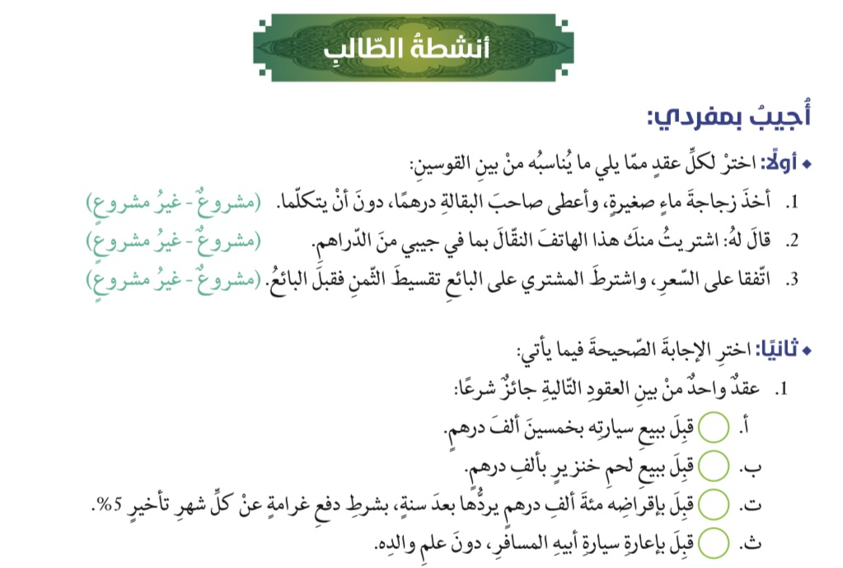

أنشطة الطالب

Slide 20
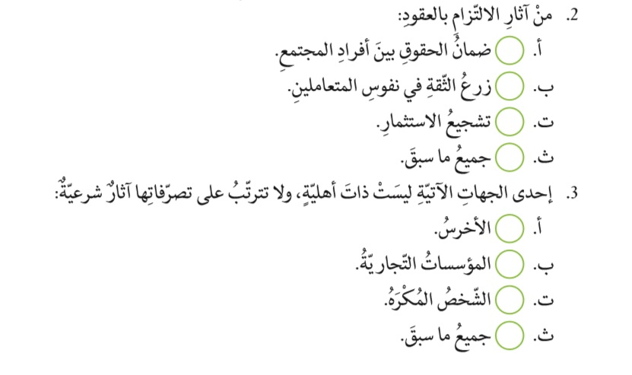

Slide 21
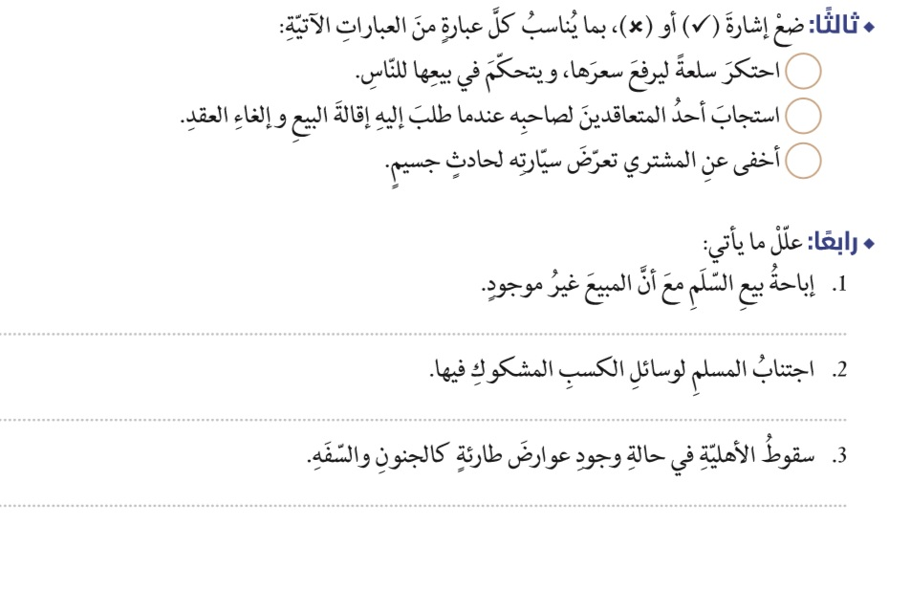

رفقاً بالناس، وتيسيراً عليهم في معاملاتهم، البائع والمشتري على حد سواء
تحرزا من الوقوع في الحرام
لأنه لا يحسن التصرف فقد يضر نفسه وغيره

